Slide 1
ANÁLISIS DEL POTENCIAL PAPEL DEL PERFIL GRANULOCÍTICO Y SUS MICROVESÍCULAS EN SANGRE Y LAVADO BRONCOALVEOLAR EN PACIENTES CON DISFUNCIÓN PULMONAR
A. Fernández Boza (1), B. Muñoz Sánchez (1), R. Reinoso Arija (1), E. Márquez Martín (1), B. Romero Romero (1), E. Juan Saborido (1), N. Sola
Idigora (1), C. Marín Hinojosa (1), J.L. López Campos (1).
(1) Hospital Universitario Virgen del Rocío

Slide 2

INTRODUCCIÓN
La enfermedad pulmonar obstructiva crónica (EPOC) es una afección respiratoria polifacética y heterogénea.
Las micropartículas (MP) son vesículas extracelulares liberadas por diversas células, incluidos los granulocitos.
Correlación entre las MP presentes en las vías respiratorias y torrente sanguíneo.
Las MP derivadas de granulocitos se han identificado como significativas en la caracterización de endotipos específicos de EPOC.
Notes:
Chronic obstructive pulmonary disease (COPD) is a multifaceted and heterogeneous
respiratory condition that impacts millions globally. Recent years have witnessed a
burgeoning interest in the investigation of microparticles (MPs), which are extracellular
vesicles released by various cells, including granulocytes, due to their potential as
biomarkers and their role in the pathophysiology of COPD.
Granulocyte-derived MPs have been identified as particularly significant in the
characterization of specific COPD endotypes, potentially enabling more personalized
treatment approaches. However, the relationship between MPs present in the airway
and those circulating in the bloodstream has not been sufficiently explored to date.
This study aims to analyze MPs in bronchoalveolar lavage and blood samples from
COPD patients to evaluate whether blood MPs can serve as surrogate biomarkers for
airway MPs. This approach could facilitate the identification of COPD endotypes and
enhance the precision of COPD diagnosis and treatment.

Slide 3

OBJETIVO
Estudiar la relación entre los valores en sangre periférica y en lavado broncoalveolar (BAL) del perfil granulocítico y sus micropartículas (MP), en pacientes con alteración de la función pulmonar.

Slide 4

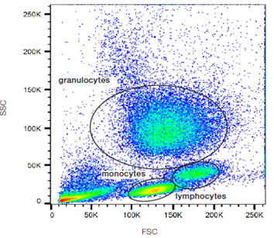



METODOLOGÍA
Estudio transversal → 55 pacientes consecutivos con función pulmonar alterada e indicación de FBC entre 30 y 85 años.
Extracción sanguínea y BAL→ análisis de neutrófilos, eosinófilos y mastocitos (junto con sus respectivas MV) mediante citometría de flujo.
Análisis de la concentración de triptasa (marcador indirecto degranulación mastocito) → ELISA.
Análisis estadístico: correlación de Spearman.
Notes:
This cross-sectional observational study evaluated consecutive patients who required
diagnostic bronchoscopy for various reasons. The objective was to include patients
with inflammatory conditions, thereby increasing the likelihood of studying the
concentration of microparticles (MPs) in both bronchial and blood compartments.
Following the signing of informed consent, peripheral blood samples and
bronchoalveolar lavage were obtained from each patient. Granulocyte-derived MPs
were isolated from citrated plasma via flow cytometry using the CytoFlex S cytometer
(Beckman Coulter, Inc., USA). The results were expressed as the total number of MPs,
the percentage of each type of MP, and the concentration per microliter.

Slide 5



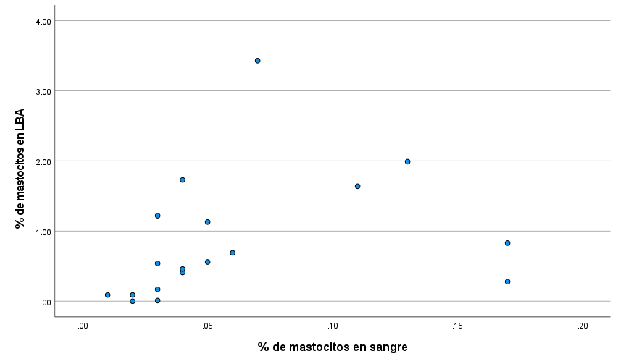
RESULTADOS
55 casos (58,2% hombres, edad media 63 ± 12)
No existe una correlación significativa entre las células en sangre y en BAL, excepto en los mastocitos.
              Figura 1. Gráfico de dispersión entre % de mastocitos en LBA y % de mastocitos en sangre medidos por Cytoflex.
              ρ = 0,637; p=0,004

Slide 6
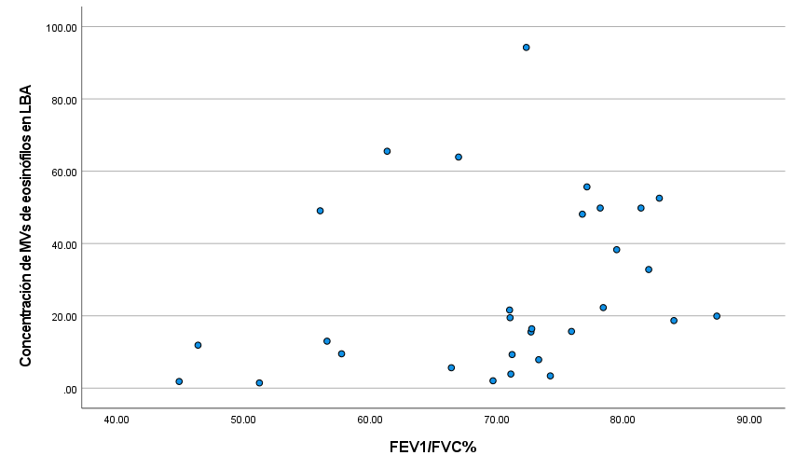
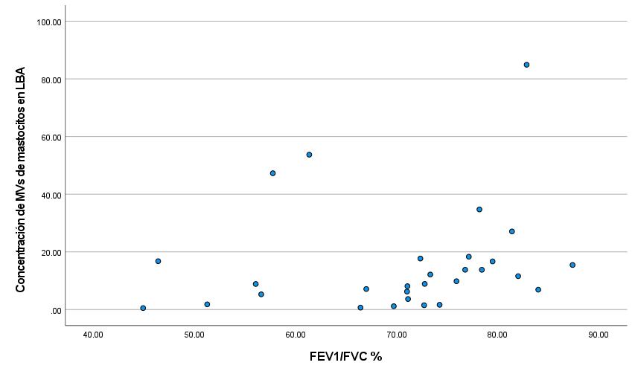
RESULTADOS
              Figura 2. Gráfico de dispersión entre concentración de MVs de eosinófilos en LBA e Índice de Tiffeneau.
              ρ = : 0,405; p=0,026
              Figura 3. Gráfico de dispersión entre concentración de MVs de mastocitos en LBA e Índice de Tiffeneau.
              ρ = : 0,392; p=0,036

Slide 7
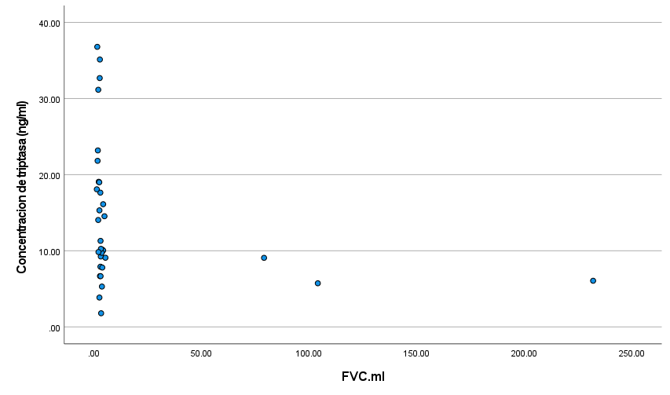
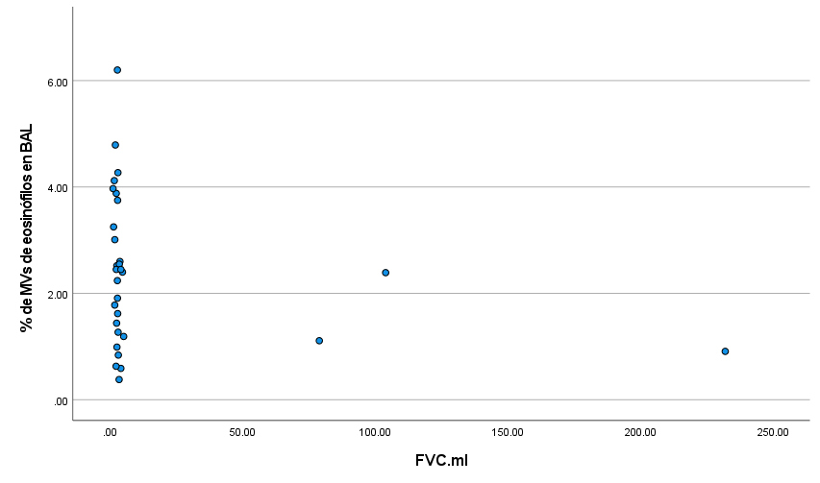
Existe una correlación negativa entre Concentración vital forzada (FVC) y:
Concentración de triptasa (ρ = -0,599; p<0,001)
% neutrófilos en sangre (ρ = -0,358; p=0,044)
% MVs de eosinófilos en BAL (ρ = 0,447; p=0,013)
              Figura 4. Gráfico de dispersión entre concentración de triptasa (ng/ml) y FVC (ml)
              ρ = : -0,599 p<0,001
              Figura 5. Gráfico de dispersión entre % de MVs de eosinófilos en BAL y FVC (ml).
              ρ = : -0,447 p=0,013

Slide 8
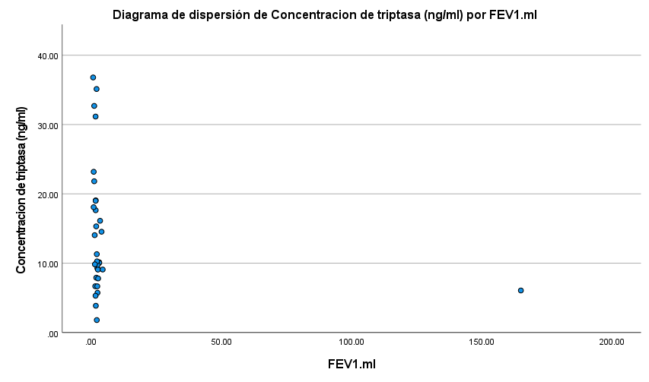
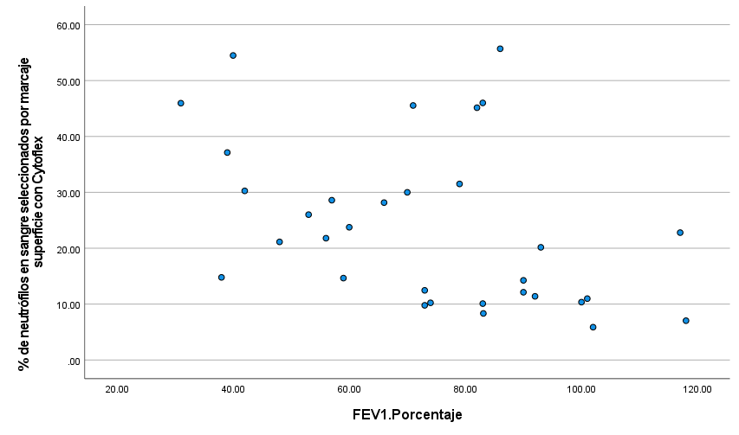
Existe una correlación negativa entre Volumen espiratorio forzado en el primer segundo (FEV1) y:
Concentración de triptasa (ρ = -0,451; p=0,008)
% neutrófilos en sangre (ρ = -0,516; p=0,003)
%MVs neutrófilos en LBA. (ρ = -0,428; p=0,018)
              Figura 6. Gráfico de dispersión entre concentración de triptasa (ng/ml) y FEV1 (ml)
              ρ = : -0,451 p=0,008
              Figura 7. Gráfico de dispersión entre % de MVs de neutrófilos en LBA y FEV1 (%).
              ρ = : -0,516 p=0,003

Slide 9

CONCLUSIONES
Hay una correlación entre los granulocitos en sangre y en LBA que permite hacer una valoración de la patología pulmonar, sin necesidad de realizar pruebas invasivas.
1
Hay una correlación negativa entre la concentración de triptasa y el FEV1.
2
Las MVs de los granulocitos LBA podrían ser consideradas biomarcadores en la progresión de la disfunción pulmonar.
3
Notes:
Qué significa aquí la triptasa

